Slide 1


STATISTICA
StatSoft® Russia

Slide 2
Кластерный анализ в программе STATISTICA

Slide 3
Рассмотрим некоторые основные социально-экономические показатели регионов страны ХХХ за YYYY год
Х1 – численность населения на 1 января YYYY г., тыс. человек;
Х2 – среднедушевые денежные доходы (в месяц), у.е.;
Х3 – потребительские расходы в среднем на душу населения (в месяц), у.е.;
Х4 – валовой региональный продукт в YYYY г., млн. у.е.;
Х5 – продукция сельского хозяйства, млн. у.е..;
Х6 – ввод в действие общей площади жилых домов, тыс. м²;
Х7 – оборот розничной торговли, млн. у.е.

Slide 4
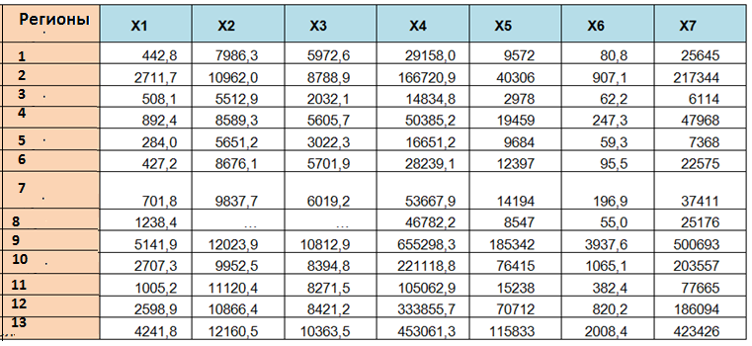
Х1 – численность населения на 1 января YYYY г., тыс. человек;
Х2 – среднедушевые денежные доходы (в месяц), у.е.;
Х3 – потребительские расходы в среднем на душу населения (в месяц), у.е.;
Х4 – валовой региональный продукт в YYYY г., млн. у.е.;
Х5 – продукция сельского хозяйства, млн. у.е..;
Х6 – ввод в действие общей площади жилых домов, тыс. м²;
Х7 – оборот розничной торговли, млн. у.е.

Slide 5
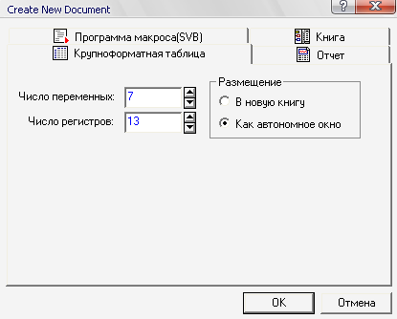
Запускаем программу Statistica
Создаем новый документ (Create New Document):
В меню Файл выбрать команду Новый…
В появившемся окне диалога указываем количество переменных – 7 (число параметров), число регистров – 13 (число регионов). Нажать Ok.

Slide 6
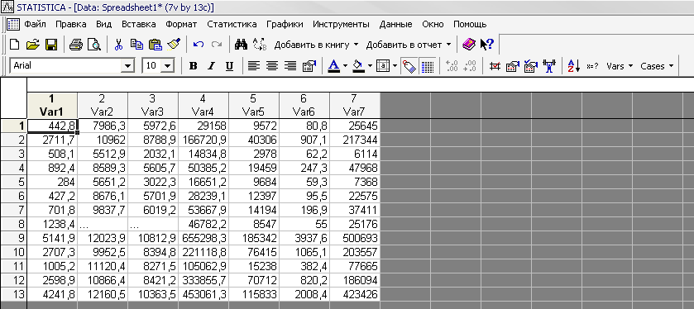
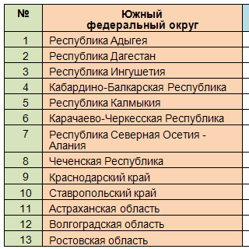
В появившейся таблице вводим исходную информацию

Slide 7
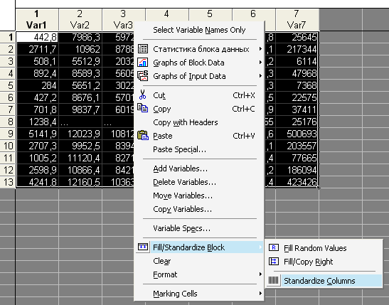
Стандартизируем данные, т.к. они имеют разную размерность:
- выделить столбцы
- правой кнопкой мыши (ПКМ) по названию любого столбца – переменной вызвать контекстное меню
- выбрать команду Fill/Standardize Block → Standardize Columns

Slide 8
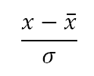
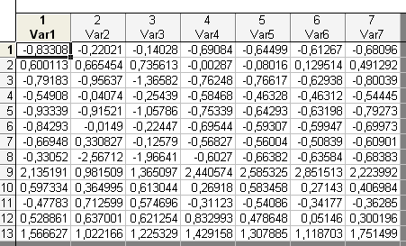
Стандартизируем данные
Результат стандартизации по формуле:

Slide 9
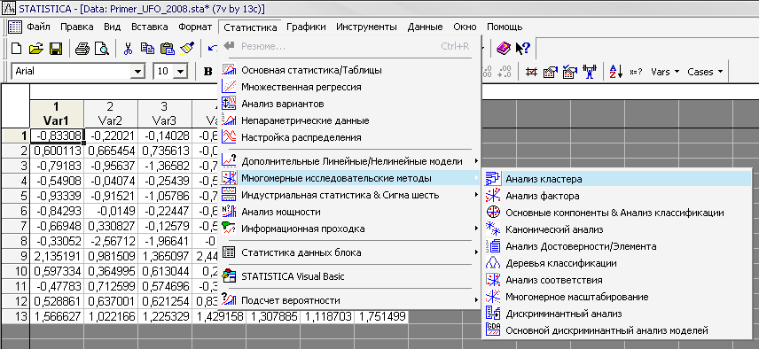
Вызываем диалог кластерного анализа
Меню Статистика / Многомерные исследовательские методы / Анализ кластера

Slide 10
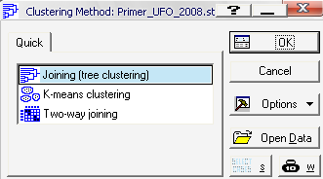
В появившемся окне диалога выбираем иерархические агломеративные методы
Joining (tree clustering)

Slide 11
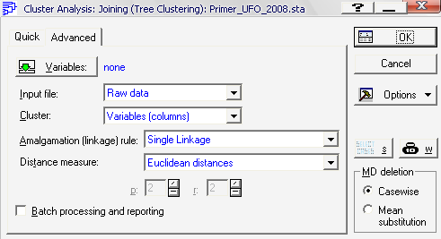
Открываем вкладку Advanced

Slide 12
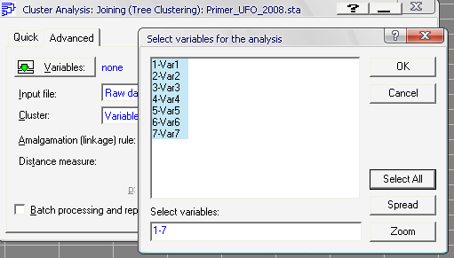
Выбираем переменные
- кнопка Variables
- в открывшемся окне диалога выбрать все переменные (можно нажать кнопку Select All)
- нажать кнопку Ok

Slide 13
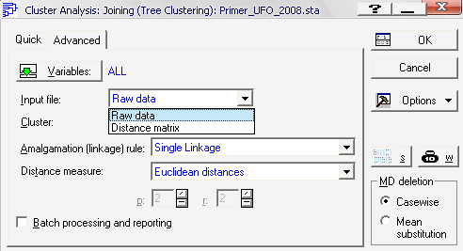
В открывающемся списке Input file можно указать:
- Raw data (исходные данные)
- Distance matrix (матрица расстояний)
Следует оставить Raw data (установлено по умолчанию)

Slide 14
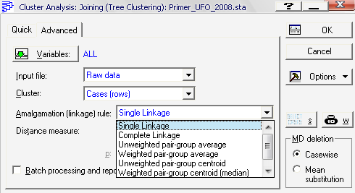
В открывающемся списке Amalgamation (linkage) rule (правило объединения в кластеры) можно указать:
- Single Linkage (метод одиночной связи)
- Complete Linkage (метод полной связи)
- Unweighted pair-group average (метод невзвешенного попарного среднего)
- Ward’s method (метод Уорда)
- и другие

Slide 15
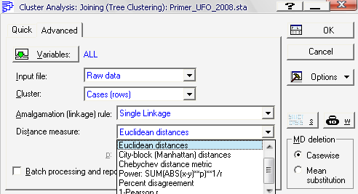
В открывающемся списке Distance measure (метрика – расстояние между объектами) можно указать:
- Euclidean distance (евклидова метрика)
- City-block Manhattan distance (манхеттенское расстояние городских кварталов)
- Percent disagreement (процент несогласия)
- и другие

Slide 16
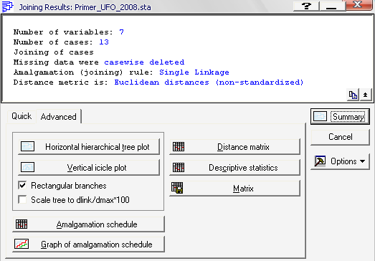
Выберем метод одиночной связи и евклидову метрику
После нажатия кнопки Ok появится окно, в котором можно выбрать результаты анализа (на вкладке Advanced расширенный набор результатов)

Slide 17
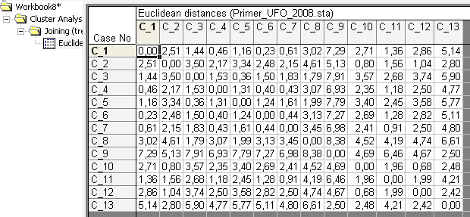
Кнопка Distance matrix выводит матрицу расстояний (с учетом выбранной метрики)
Например, расстояние между объектами 1 и 2 равно 2,51 по евклидовой метрике – расстоянию между точками в пространстве размерности 7 (исходные данные стандартизированы)

Slide 18
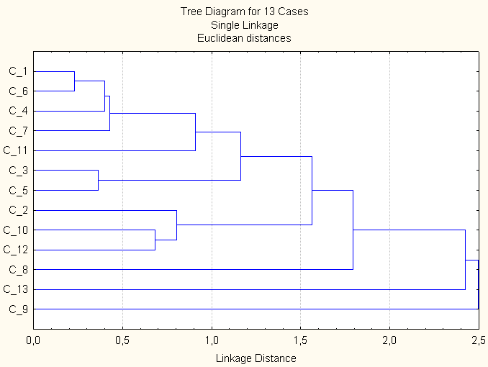
Кнопка Horizontal hierarchical tree plot выводит дендограмму в горизонтальном виде
Например, при уровне 1,0 (расстояние между кластерами не превышает одно стандартное отклонение) образовано 6 кластеров:
1 КЛАСТЕР: С1, С6, C4, C7, C11 2 КЛАСТЕР: C3, C5
3 КЛАСТЕР: С2, С10, C12 4 КЛАСТЕР: C8
5 КЛАСТЕР: С13 6 КЛАСТЕР: C9

Slide 19
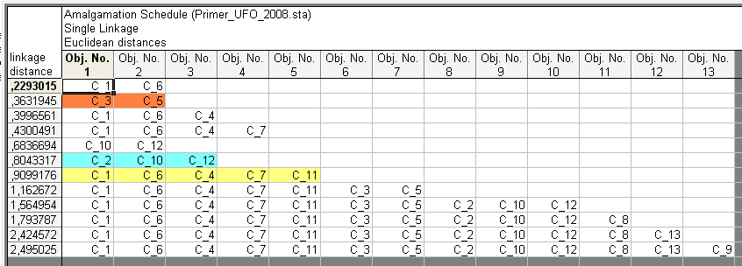
Кнопка Amalgamation schedule выводит последовательность объединения в кластеры в виде таблицы
При уровне 1,0 (расстояние между кластерами не превышает одно стандартное отклонение) образовано 6 кластеров (3 кластера содержат несколько объектов, а остальные 3 кластера по одному объекту):
1 КЛАСТЕР: C3, C5 4 КЛАСТЕР: C8
2 КЛАСТЕР: С2, С10, C12 5 КЛАСТЕР: C9
3 КЛАСТЕР: С1, С6, C4, C7, C11 6 КЛАСТЕР: С13

Slide 20
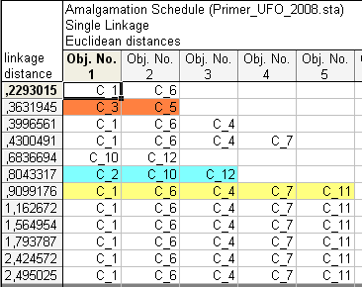
1 КЛАСТЕР: C3, C5 4 КЛАСТЕР: C8
2 КЛАСТЕР: С2, С10, C12 5 КЛАСТЕР: C9
3 КЛАСТЕР: С1, С6, C4, C7, C11 6 КЛАСТЕР: С13
Необходио дать содержательную интерпретацию результатов. Расписать именования объектов, входящих в каждый кластер
Замечание
Возрастание номера кластера не означает возрастание характеристик регионов, входящих в состав кластера
В кластерах с меньшим номером объекты расположены ближе друг к другу (плотнее) – были раньше объединены в один кластер

